Slide 1
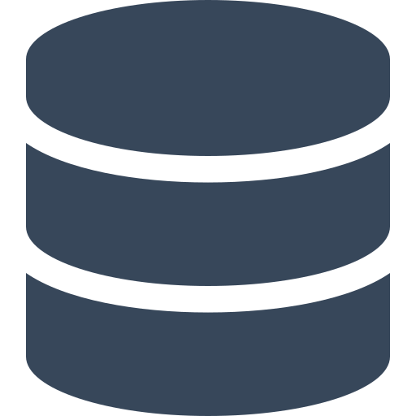

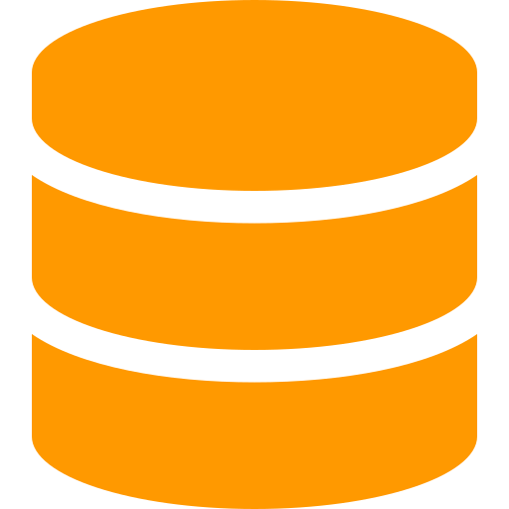


СТВОРЕННЯ ХМАРНИХ РІШЕНЬ З ВИКОРИСТАННЯМ AWS
AWS RDS і DynamoDB
Керовані бази даних AWS: реляційний та NoSQL підходи до зберігання структурованих даних
RDS: реляційні БД
DynamoDB: NoSQL
Моніторинг і вибір
Notes:
Вітаю на новому занятті! Ми вже пройшли шлях від обчислень до збереження файлів у S3, а сьогодні переходимо до структурованих даних — баз даних. Розглянемо два принципово різні підходи, які пропонує AWS. Amazon RDS — керована реляційна база даних: якщо ви коли-небудь працювали з MySQL, PostgreSQL чи будь-якою SQL-базою — RDS дає вам ту саму знайому модель, тільки AWS сам бере на себе бекапи, патчі, відмовостійкість. Amazon DynamoDB — цілком інша філософія: NoSQL база даних типу ключ-значення, спроєктована для надзвичайного масштабу й передбачуваної швидкодії незалежно від навантаження. До кінця заняття ми навчимось запускати й моніторити RDS-інстанс, розберемо основні поняття DynamoDB — таблиці, елементи, ключі, індекси — попрацюємо з даними через CRUD-операції та Query/Scan, і, найголовніше, навчимось усвідомлено обирати між цими двома підходами залежно від задачі.

Slide 2




Amazon RDS: керовані реляційні бази даних
Amazon RDS (Relational Database Service) — керований сервіс реляційних БД. Підтримує MySQL, PostgreSQL, MariaDB, Oracle, SQL Server та Amazon Aurora.
Переваги проти власної БД на EC2
Автоматичні бекапи
Щоденні знімки й відновлення на довільний момент часу без ручних скриптів.
Патчі та оновлення
AWS сам оновлює версії СУБД та застосовує критичні виправлення безпеки.
Типові сценарії: бекенд вебзастосунку, будь-які дані зі складними зв'язками, де потрібні SQL-запити й транзакції.
Multi-AZ відмовостійкість
Автоматичний перехід на резервну репліку за лічені хвилини при збої.
Легке масштабування
Збільшення обсягу сховища й потужності — за кілька кліків, без простою.
Amazon RDS і DynamoDB
2
Notes:
RDS вирішує одну конкретну, але дуже поширену проблему: реляційні бази даних потужні й звичні, проте самостійне адміністрування СУБД на голому EC2-інстансі — це купа рутинної, критично важливої роботи: налаштування реплікації, розклад бекапів, встановлення патчів безпеки, моніторинг дискового простору. RDS підтримує всі популярні рушії — MySQL, PostgreSQL, MariaDB, комерційні Oracle та SQL Server, а також Amazon Aurora, власну розробку AWS, сумісну з MySQL і PostgreSQL, але зі значно вищою продуктивністю. Розберемо чотири головні переваги. Автоматичні бекапи — RDS щодня створює знімок бази даних і зберігає журнал транзакцій, що дозволяє відновити стан бази на будь-яку секунду в межах періоду зберігання, а не лише на момент останнього бекапу. Патчі — AWS сам стежить за версіями СУБД і критичними оновленнями безпеки, вам лише потрібно підтвердити вікно обслуговування. Multi-AZ — детальніше розглянемо за два слайди, але коротко: резервна копія бази в іншій зоні доступності, готова прийняти навантаження за хвилини при збої основної. І масштабування сховища — можна збільшити диск бази даних "на льоту", без зупинки застосунку, чого майже неможливо безболісно досягти на самостійно керованому сервері.

Slide 3
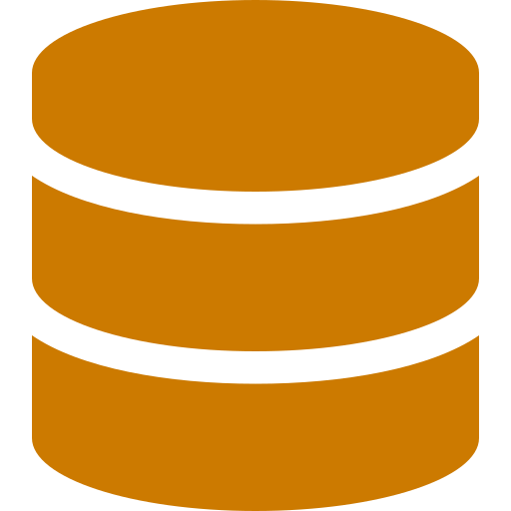





Створення та налаштування RDS-інстансу
Шість кроків від порожнього акаунту до бази даних, готової приймати підключення.
1
Обрати рушій
MySQL, PostgreSQL, MariaDB чи інший підтримуваний движок СУБД.
2
Обрати клас інстансу
Наприклад, db.t3.micro для тестів або db.r6g.xlarge для продакшену.
3
Налаштувати сховище
Обсяг (GB) і тип диска — впливає на пропускну здатність (IOPS).
4
Налаштувати мережу
VPC, підмережа та Security Group, яка контролюватиме доступ.
5
Налаштувати автентифікацію
Пароль майстер-користувача або IAM database authentication.
6
Підключитися
Через Query Editor у консолі, psql/mysql CLI, або SDK застосунку.
Amazon RDS і DynamoDB
3
Notes:
Пройдемо шлях створення бази даних так само, як зробимо на практичному занятті. Крок перший — обираємо рушій: якщо команда вже має досвід з конкретною СУБД, найпростіше продовжити з нею; для нових проєктів багато хто обирає PostgreSQL за багатство можливостей або Amazon Aurora за продуктивність. Крок другий — клас інстансу, тут діє та сама логіка типів, що й для EC2: db.t3.micro для розробки й навчання, потужніші класи для реального навантаження. Крок третій — сховище: обираєте обсяг у гігабайтах і тип диска, що визначає пропускну здатність, IOPS, — для баз даних із інтенсивним записом це критично важливий параметр. Крок четвертий — мережа: точно так само, як і для EC2, обираєте VPC, підмережу, і, що особливо важливо, Security Group, яка визначає, з яких адрес чи яких інших ресурсів дозволено підключатись до бази — найкраща практика — дозволяти доступ лише з Security Group ваших застосунків, ніколи не відкривати порт бази даних у весь інтернет. Крок п'ятий — автентифікація: можна використовувати класичний пароль майстер-користувача, або ввімкнути IAM database authentication, коли доступ до бази контролюється тими самими IAM-політиками, які ми детально розглядали раніше. І крок шостий — підключення: через вбудований Query Editor прямо в консолі AWS, через стандартний клієнт командного рядка psql чи mysql, або програмно через SDK застосунку.

Slide 4




Керування та моніторинг RDS
Механізми, що разом забезпечують надійність і прозорість роботи бази даних.
Бекапи та Snapshots
Multi-AZ
Автоматичні щоденні бекапи (зберігаються 7-35 днів) плюс ручні знімки (Snapshots) для довгострокового архіву.
Синхронна реплікація в резервну зону доступності; автоматичний перехід (failover) за 1-2 хвилини при збої.
Read Replicas
CloudWatch моніторинг
Асинхронні репліки лише для читання, що знімають навантаження з основного інстансу.
Метрики CPU, затримки запитів (Latency) і кількості підключень (Connections) у реальному часі.
Multi-AZ захищає від збою, Read Replicas — від перевантаження, CloudWatch дозволяє побачити проблему до того, як її побачать користувачі.
Amazon RDS і DynamoDB
4
Notes:
Розглянемо, як RDS забезпечує надійність експлуатації бази даних без постійного ручного втручання. Бекапи та Snapshots — автоматичні щоденні бекапи зберігаються від 7 до 35 днів залежно від налаштування, і дозволяють відновити базу на будь-яку секунду в цьому вікні; поруч є ручні Snapshots, які ви створюєте самі перед ризикованою операцією, наприклад міграцією схеми, і які зберігаються доти, доки ви їх явно не видалите. Multi-AZ — механізм високої доступності: RDS підтримує синхронну, тобто миттєву, копію бази в іншій зоні доступності, і якщо основний інстанс раптом падає, система автоматично перемикається на резервну копію за одну-дві хвилини, застосунку достатньо перепідключитись за тим самим DNS-іменем. Read Replicas вирішують іншу задачу — не відмовостійкість, а продуктивність: якщо застосунок робить багато операцій читання, наприклад для аналітики чи звітів, можна направити ці запити на асинхронну репліку, звільнивши основний інстанс для операцій запису. І, нарешті, CloudWatch — той самий сервіс моніторингу, що й для EC2 — автоматично збирає ключові метрики бази даних: завантаження CPU, затримку виконання запитів, кількість активних підключень, і на основі цих метрик можна налаштувати сповіщення задовго до того, як проблема стане помітною користувачам.

Slide 5




AWS DynamoDB: вступ у NoSQL
Amazon DynamoDB — повністю керована NoSQL база даних типу ключ-значення з передбачуваною продуктивністю на будь-якому масштабі, без серверів для керування.
Чотири базові поняття
Table
Аналог таблиці — контейнер для елементів, без фіксованої схеми колонок.
Item
Аналог рядка — один запис у таблиці, ідентифікований первинним ключем.
Аналогія: DynamoDB — гігантська картотека без жорсткої структури. Кожна картка (Item) може мати власний унікальний набір полів, на відміну від однакових рядків у SQL-таблиці.
Attribute
Аналог колонки — окреме поле елемента; різні елементи можуть мати різні атрибути.
Primary Key
Унікальний ідентифікатор елемента — детальніше на наступному слайді.
Amazon RDS і DynamoDB
5
Notes:
DynamoDB — це принципово інша філософія роботи з даними порівняно з RDS. Замість фіксованої схеми з однаковими колонками в кожному рядку, DynamoDB дозволяє кожному елементу мати власний, унікальний набір полів. Це вирішує задачу, з якою реляційні бази справляються гірше: обробку колосальних обсягів даних з непередбачуваним чи змінним навантаженням, де DynamoDB гарантує стабільну затримку на рівні одиниць мілісекунд незалежно від того, чи у вас тисяча, чи мільярд записів. Розберемо базову термінологію, яка навмисно перекликається з реляційним світом для полегшення переходу. Table — аналог таблиці, контейнер для записів, але, на відміну від SQL, без жорсткої схеми колонок наперед. Item — аналог рядка, це один конкретний запис. Attribute — аналог колонки, окреме поле; але, і це найважливіша відмінність, різні елементи однієї таблиці можуть мати абсолютно різний набір атрибутів — один товар може мати поле "розмір", інший — ні, і це не проблема. І Primary Key — унікальний ідентифікатор елемента, механізм якого в DynamoDB значно цікавіший, ніж просте цілочисельне ID, тому наступний слайд присвятимо саме йому.

Slide 6




Первинні та вторинні ключі, індекси
Правильний вибір ключів — найважливіше архітектурне рішення в DynamoDB.
Partition Key
Sort Key
Визначає, на якому фізичному розділі зберігається елемент. Хешується для рівномірного розподілу навантаження.
Необов'язковий другий компонент ключа — сортує й групує елементи з однаковим Partition Key.
GSI (Global Secondary Index)
LSI (Local Secondary Index)
Альтернативний набір ключів для запитів за іншими атрибутами, ніж основний первинний ключ.
Альтернативний Sort Key у межах того самого Partition Key; створюється лише при створенні таблиці.
Приклад: таблиця "Orders" з Partition Key = CustomerId і Sort Key = OrderDate дозволяє миттєво отримати всі замовлення клієнта, відсортовані за датою.
Amazon RDS і DynamoDB
6
Notes:
Проєктування ключів у DynamoDB — це, мабуть, найважливіше архітектурне рішення, яке значно складніше змінити пізніше, ніж у реляційній базі, тому варто розібратись детально. Partition Key, ключ розділу, — обов'язковий компонент: DynamoDB хешує його значення, щоб рівномірно розподілити дані й навантаження між фізичними розділами системи; вдалий вибір Partition Key з високою кардинальністю, наприклад ID користувача, критично важливий для продуктивності. Sort Key, ключ сортування, — необов'язковий другий компонент: якщо він доданий, разом вони утворюють складений первинний ключ, що дозволяє зберігати кілька елементів з однаковим Partition Key, відсортованих за Sort Key, — це і є той самий приклад із замовленнями клієнта внизу слайду. А що робити, якщо потрібно шукати дані за атрибутом, який не входить у первинний ключ? Для цього існують вторинні індекси. Global Secondary Index, GSI, — повністю окремий набір ключів, який можна додати чи видалити в будь-який момент навіть для вже існуючої таблиці, і який дозволяє шукати за геть іншими атрибутами. Local Secondary Index, LSI, — обмеженіший варіант: альтернативний Sort Key у межах того самого Partition Key, але, на відміну від GSI, LSI обов'язково потрібно визначити одразу при створенні таблиці — додати його пізніше неможливо.

Slide 7
Робота з даними: CRUD, Query і Scan
boto3 надає прямі методи для операцій із даними — і два різні способи їх шукати.
python — CRUD operations
python — Query vs Scan
table = boto3.resource(
"dynamodb").Table("Orders")
# Create
table.put_item(Item={
"CustomerId": "C1",
"OrderDate": "2026-09-01"})
# Read
table.get_item(Key={...})
# Update
table.update_item(...)
# Delete
table.delete_item(Key={...})
# Query — за Partition Key
# швидко, читає лише потрібне
table.query(
KeyConditionExpression=
Key("CustomerId").eq("C1")
)
# Scan — по всій таблиці
# повільно й дорого на масштабі
table.scan(
FilterExpression=
Attr("Status").eq("Paid")
)
Amazon RDS і DynamoDB
7
Notes:
Розглянемо, як виглядає повсякденна робота з DynamoDB через boto3. Чотири базові CRUD-операції максимально прямолінійні: put_item створює або повністю перезаписує елемент, get_item читає один елемент за його первинним ключем, update_item змінює конкретні атрибути без перезапису всього елемента, а delete_item видаляє елемент. Але значно важливіше зрозуміти різницю між Query і Scan, і це питання буквально визначає, наскільки дорого й повільно працюватиме ваш застосунок на масштабі. Query шукає ефективно: він використовує Partition Key, а опційно й Sort Key, щоб звернутись напряму до потрібного розділу даних і прочитати лише те, що дійсно потрібно — швидкість не залежить від загального розміру таблиці. Scan, натомість, послідовно перечитує абсолютно кожен елемент усієї таблиці, а вже потім фільтрує результат на льоту — уявіть, що вам потрібно знайти одну книгу в бібліотеці, але замість каталогу ви перевіряєте кожну книгу на кожній полиці одну за одною. На маленькій таблиці різниця непомітна, але на мільйонах записів Scan може коштувати в сотні разів дорожче й повільніше за Query. Золоте правило DynamoDB: спроєктуйте ключі й індекси так, щоб усі часті запити виконувались через Query, а Scan залишався винятком, а не правилом.

Slide 8

Оптимізація: Provisioned vs On-Demand
Два режими оплати пропускної здатності DynamoDB — оберіть залежно від передбачуваності навантаження.
Provisioned Capacity
On-Demand Capacity
Оплата
За заздалегідь задану ємність (RCU/WCU) щогодини
За фактичну кількість запитів
Прогнозованість навантаження
Потрібна — навантаження стабільне й відоме
Не потрібна — підходить для непередбачуваного трафіку
Автоматичне масштабування
Опційно, через Auto Scaling з затримкою реакції
Миттєве, вбудоване за замовчуванням
Найкраще для
Стабільний продакшн зі стабільно високим навантаженням
Нові застосунки, непередбачувані піки, стартапи
Порада: почніть з On-Demand — легко передбачити витрати на старті; переходьте на Provisioned, коли навантаження стабілізується.
Amazon RDS і DynamoDB
8
Notes:
DynamoDB вимірює пропускну здатність у одиницях місткості для читання й запису, RCU та WCU, і пропонує два режими оплати цієї місткості. Provisioned Capacity — ви заздалегідь резервуєте конкретну кількість одиниць на годину, і платите за неї незалежно від того, використали ви її повністю чи ні; це дешевше в перерахунку на одиницю, якщо навантаження стабільне й ви вмієте його спрогнозувати, а Auto Scaling для DynamoDB дозволяє автоматично коригувати резерв, хоча й з певною затримкою реакції на різкі сплески. On-Demand Capacity — простіша модель: ви платите виключно за фактично виконані запити читання й запису, без жодного попереднього планування, і DynamoDB миттєво, без затримки, обробляє будь-який сплеск навантаження. Практична порада, яку варто запам'ятати: для нового застосунку, де ви ще не знаєте реального патерна навантаження, починайте з On-Demand — це усуває ризик або переплатити за зарезервовану, але не використану місткість, або, навпаки, отримати обмеження пропускної здатності через невдале планування. І лише коли трафік стабілізується і стає передбачуваним, є сенс порахувати економіку й, можливо, перейти на Provisioned Capacity заради нижчої вартості за одиницю.

Slide 9
Порівняння RDS і DynamoDB
Amazon RDS
Amazon DynamoDB
Модель даних
Реляційна (таблиці, зв'язки, JOIN)
NoSQL ключ-значення / документ
Схема
Фіксована, задається наперед
Гнучка — кожен елемент може відрізнятись
Мова запитів
SQL
API-виклики (Query, Scan)
Масштабування
Вертикальне + Read Replicas
Горизонтальне, автоматичне, без меж
Транзакції
Повна підтримка ACID від початку
Підтримуються, але з обмеженнями
Найкраще для
Складні зв'язки даних, звітність
Величезний масштаб, стабільна затримка
Це не суперники, а інструменти для різних задач — великі системи часто використовують обидва одночасно, кожен там, де він сильніший.
Amazon RDS і DynamoDB
9
Notes:
Зведемо все, що ми сьогодні розглянули, в одну порівняльну таблицю. Найфундаментальніша відмінність — модель даних: RDS реляційна, з таблицями, зв'язками через зовнішні ключі та можливістю робити складні JOIN-запити; DynamoDB — NoSQL, де дані здебільшого денормалізовані й зберігаються так, як їх зручно читати, а не так, як зручно уникати дублювання. Схема в RDS фіксована наперед і змінюється через міграції, тоді як у DynamoDB кожен елемент може мати власний набір полів. Мова запитів — це класичний SQL проти прямих API-викликів Query й Scan, які ми розглядали. Масштабування — можливо, найпрактичніша відмінність: RDS масштабується вертикально, збільшенням потужності одного інстансу, плюс Read Replicas для читання, тоді як DynamoDB спроєктована для горизонтального масштабування фактично без верхньої межі. Транзакції підтримують обидва рішення, але RDS має повноцінну підтримку ACID-транзакцій з коробки, історично це сильна сторона реляційних баз, тоді як у DynamoDB транзакційність з'явилась пізніше й має практичні обмеження за розміром. Найважливіший висновок цього слайду — унизу: це не змагання, хто краще, а два різні інструменти, і у великих реальних системах ви часто побачите обидва одночасно, кожен для тієї частини даних, де він розкриває свої сильні сторони.

Slide 10
ПІДСУМОК
Як обрати базу даних під задачу
Обирайте RDS, якщо
Обирайте DynamoDB, якщо
Дані мають складні зв'язки, що вимагають JOIN-запитів
Потрібна повна підтримка ACID-транзакцій
Команда вже володіє SQL і реляційною моделлю
Навантаження передбачуване й не вимагає безмежного масштабу
Потрібна передбачувана затримка при будь-якому масштабі
Схема даних змінюється чи неоднорідна між записами
Патерн доступу до даних відомий і стабільний наперед
Навантаження може непередбачувано й різко зростати
Наступне заняття: безсерверні обчислення — AWS Lambda та архітектура Serverless.
Amazon RDS і DynamoDB
10
Notes:
Підсумуємо заняття практичним орієнтиром для вибору бази даних у реальному проєкті. Обирайте RDS, якщо ваші дані мають природні складні зв'язки — наприклад, класична система замовлень із клієнтами, товарами, замовленнями й платежами, де регулярно потрібні JOIN-запити між таблицями; якщо критично важлива повна підтримка ACID-транзакцій, наприклад для фінансових операцій; якщо команда вже впевнено володіє SQL; і якщо навантаження в цілому передбачуване. Обирайте DynamoDB, якщо потрібна гарантовано передбачувана затримка навіть при вибуховому зростанні масштабу — класичний приклад, гра чи застосунок, що раптово став вірусним; якщо структура даних природно неоднорідна між записами; якщо ви наперед знаєте основні патерни доступу до даних і можете спроєктувати під них ключі та індекси; і якщо навантаження може різко й непередбачувано зростати, а керована інфраструктура повинна витримати це без втручання інженерів. На практиці досвідчені архітектори рідко обирають "або-або" на рівні всього проєкту — типова сучасна система використовує RDS для основних транзакційних даних і DynamoDB для окремих високонавантажених компонентів, таких як лічильники, сесії користувачів чи журнали подій. На наступному занятті ми підемо ще далі в бік автоматизації — розберемо AWS Lambda та безсерверну архітектуру, де вам взагалі не потрібно керувати жодними серверами.

